Slide 1

وزارة التعليم العالي المعهد العالي للدراسات النوعية بمصر الجديدة أكاديمية المستقبل
مشروع تخرج البكالوريوس
شعبة نظم المعلومات الإدارية
108- إنشاء صفحة نادي رياضي

Slide 2








إعــــــــــــــــــــــــداد الطلاب
ملاك ميخائيل فهمي
بيتر روماني بطرس
محمد عبدالهادي فايد
احمد حسانين الشرقاوي
مدحت عادل عبدالشهيد
كمال محمد شوقي
عمرو محمد عبدالفتاح
مصطفى محمود حسين

Slide 3
إشــــــراف الـدكـتور
يوسف رمزي
للعام الدراسي
2022_2023

Slide 4




مـــقدمـــــة
تم اختيارهذا المشروع موقع نادي رياضي بناءً على لى بحث عميق وجمع معلومات عن النادي وايضاً التجربة لأكثر من مرة في كتابة الاكواد coding لاكثر من مرة وهذا يعتبر تدريب وتأهيل للعمل مستقبلاً على مشاريع ضخمة في مجال تطوير مواقع الويب في المستقبل.. وتم استخدام في المشروع الادوات التالية:
برنامج Visual Studio Code وهو يستخدم في الكتابة والبرمجة ويشمل لغات برمجة كبيرة ومتعددة...
لغة ترميز النص الفائق HTML وهي تستخدم في بناء أساسيات صفة الويب او المواقع...
لغة CSS وتسخدم في وضع الالوان والخلفيات للموقع وتنسيق الخطوط...
Bootstrap عبارة عن إطار عملFramework مجاني يستخدم لتسهيل عملية تصميم صفحات الويب على المطور حيث يوفر له كلاسات CSS جاهزة يمكنه إستخدامها لإظهار العناصر Components التي نضيفها في الصفحات بشكل جميل جداً و متجاوب مع حجم الصفحة Responsive

Slide 5
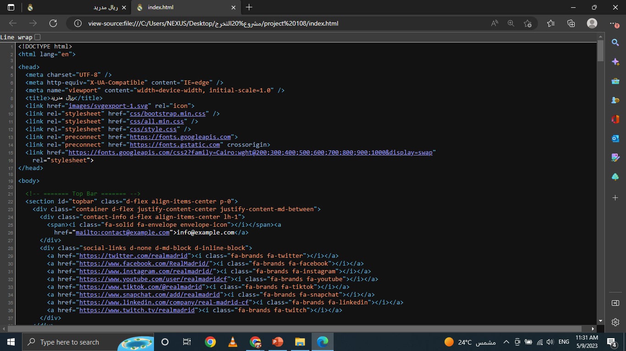
صور المشروع

Slide 6
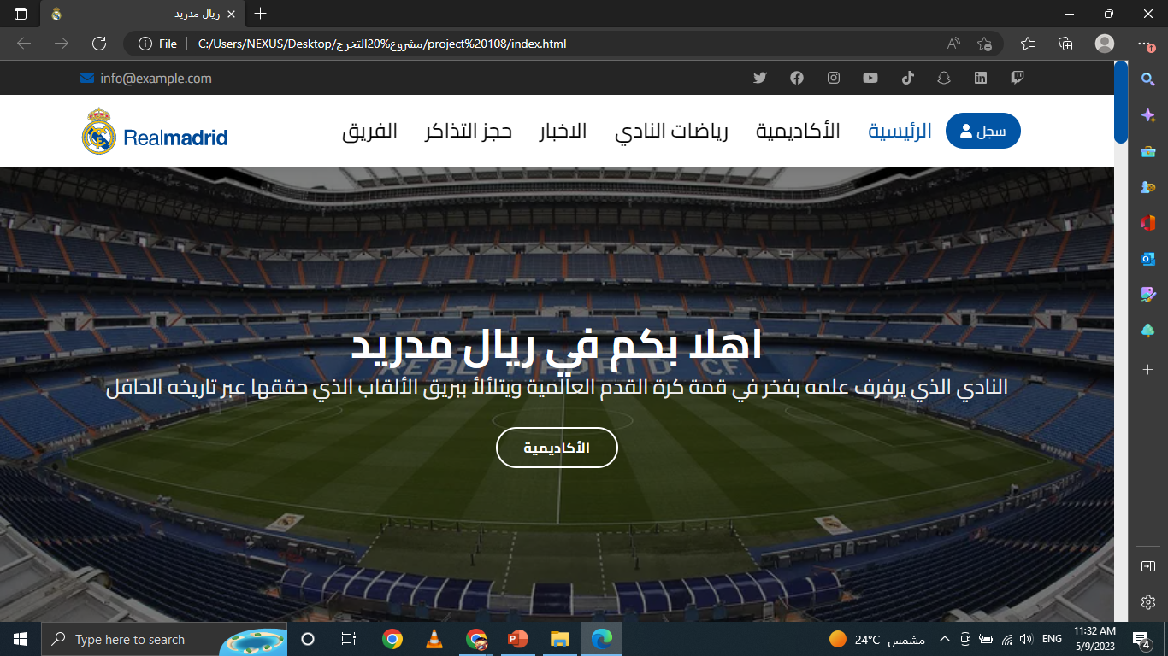

Slide 7
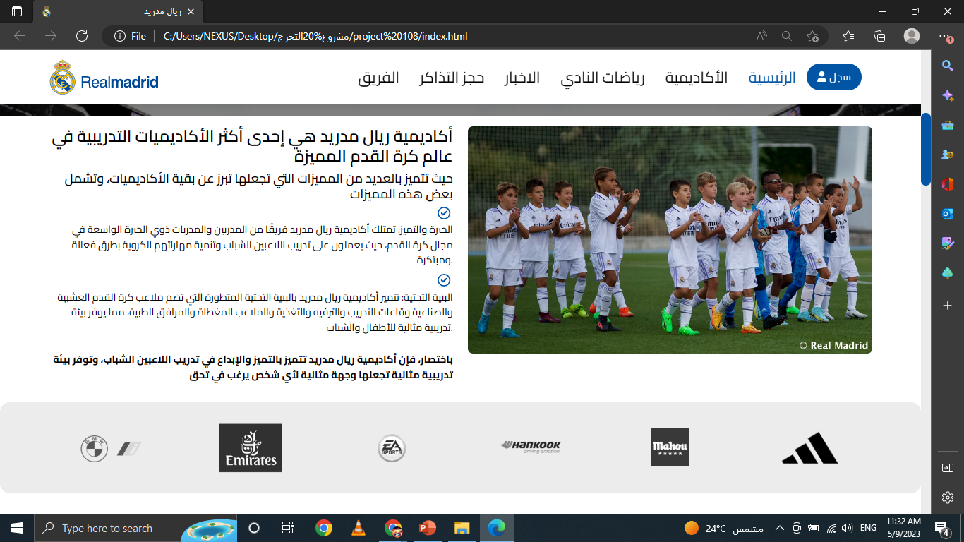

Slide 8
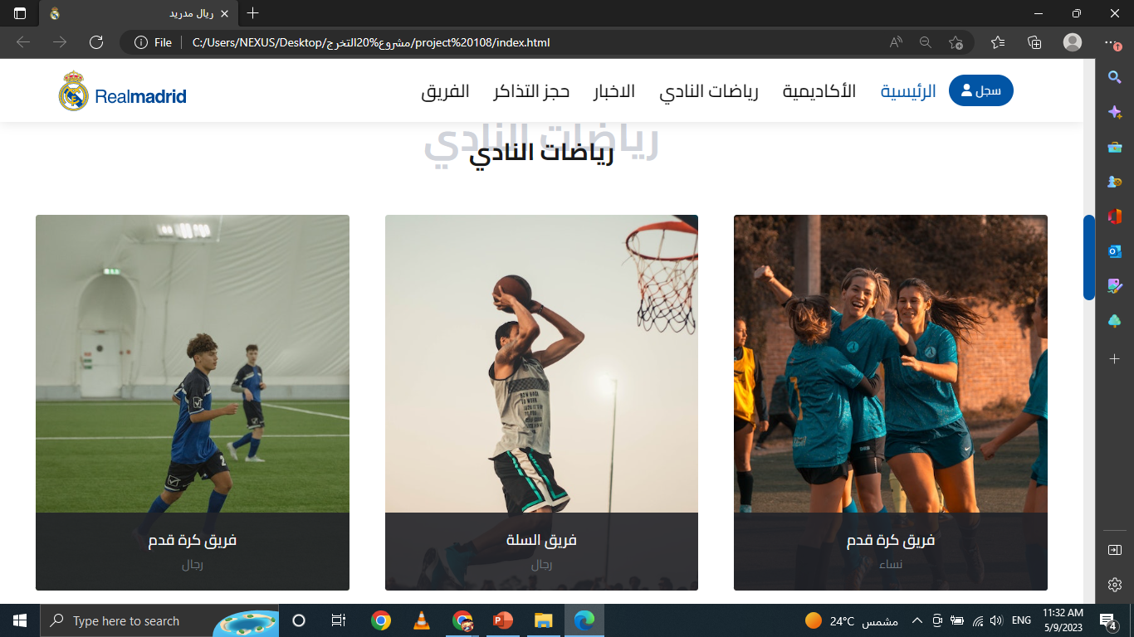

Slide 9
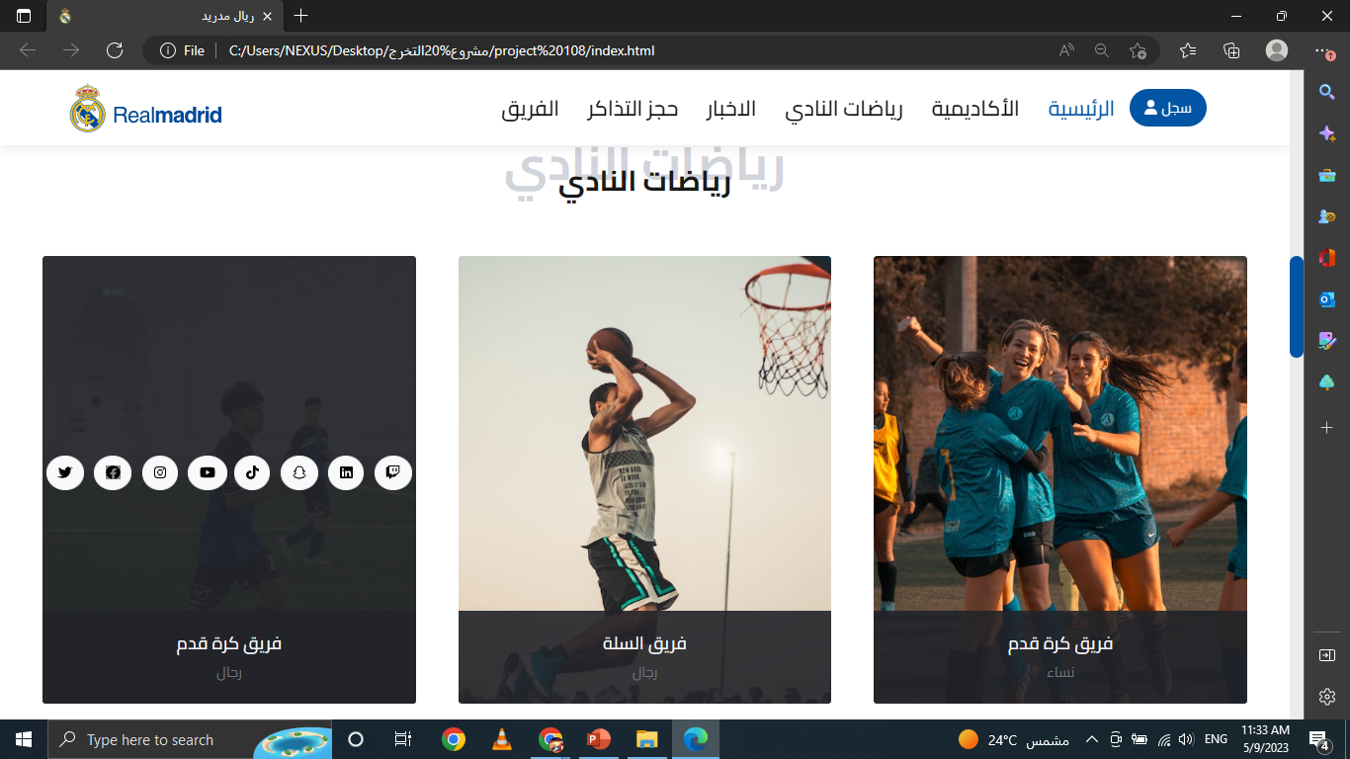

Slide 10
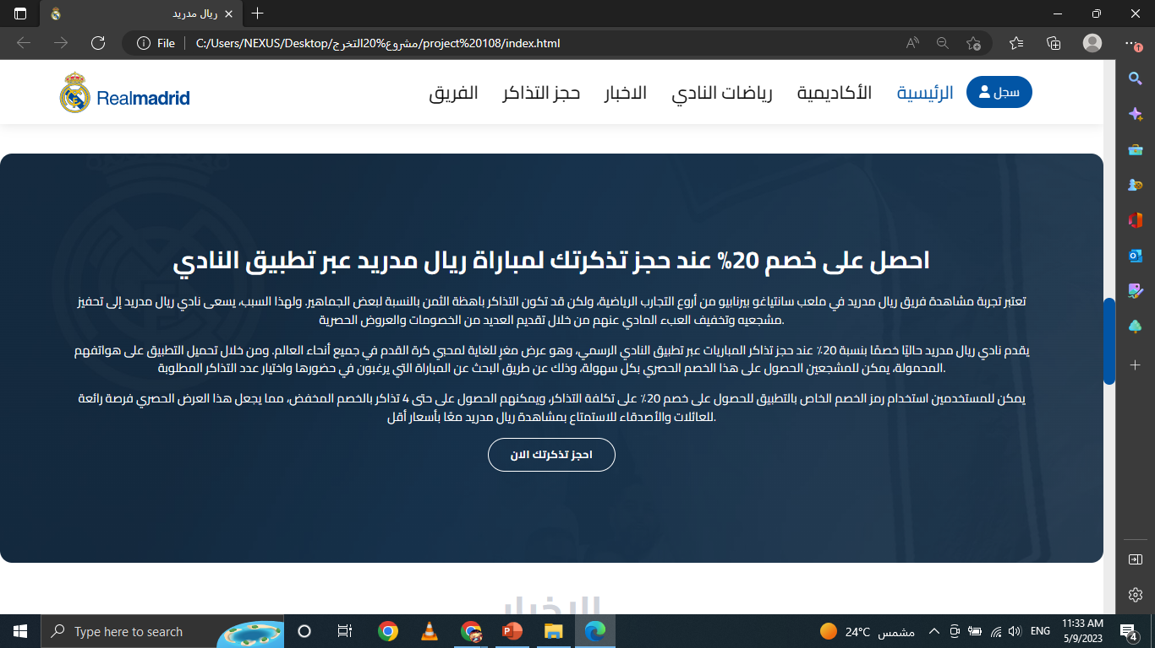

Slide 11
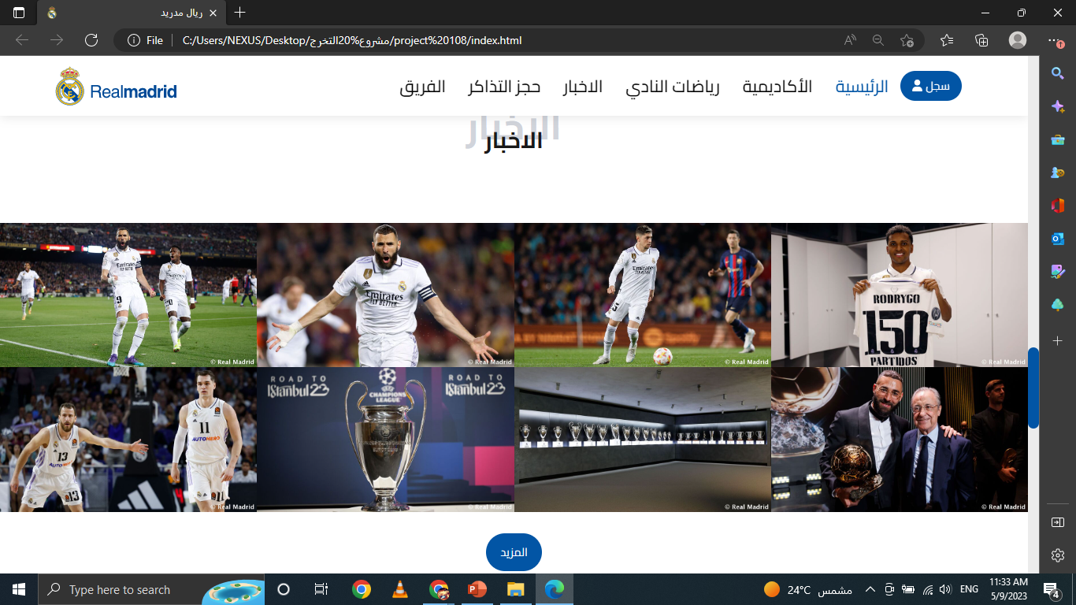

Slide 12
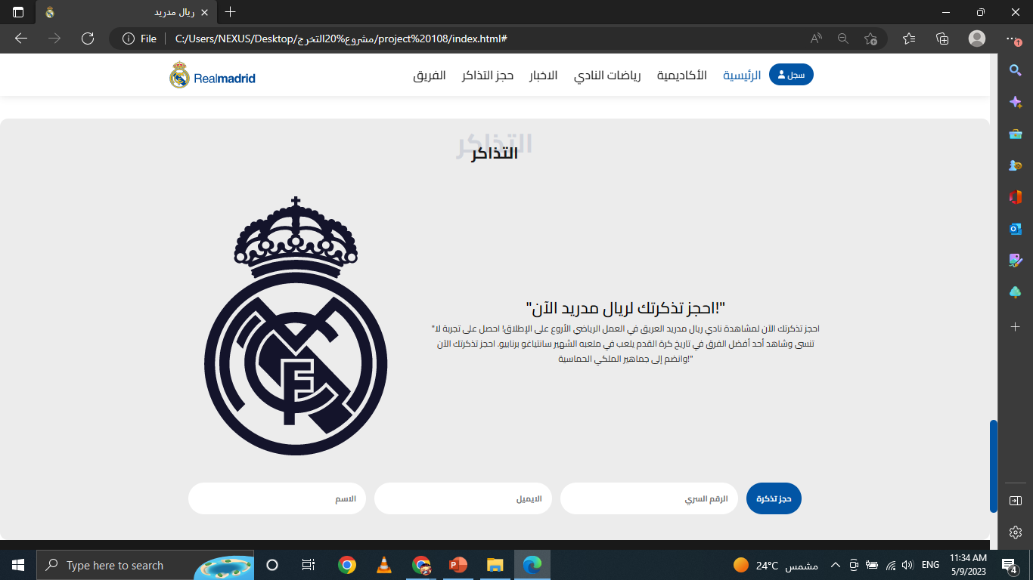

Slide 13
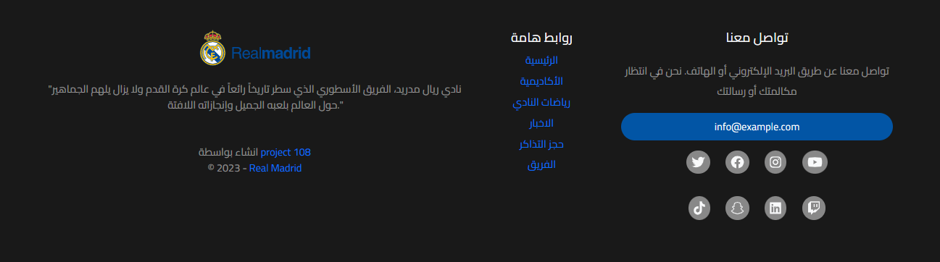
Footer <TAG>

Slide 14
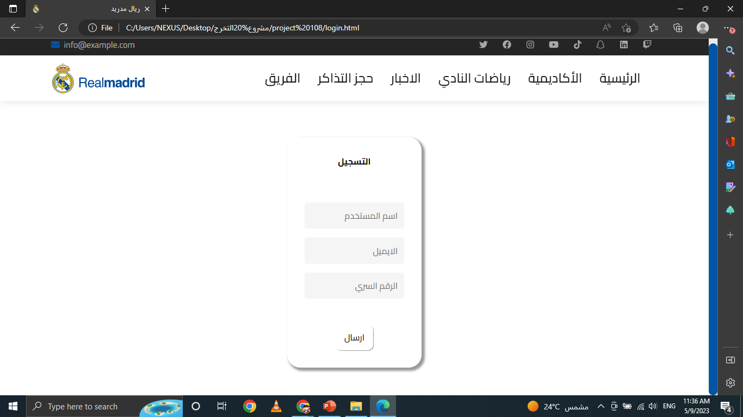

Slide 15
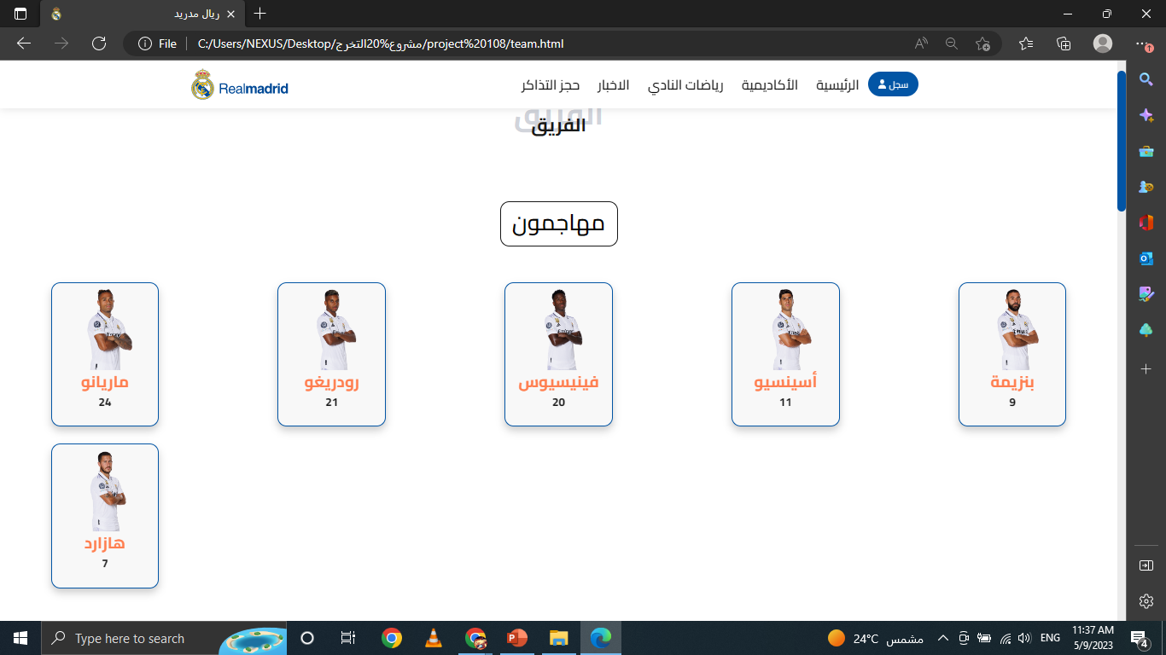

Slide 16
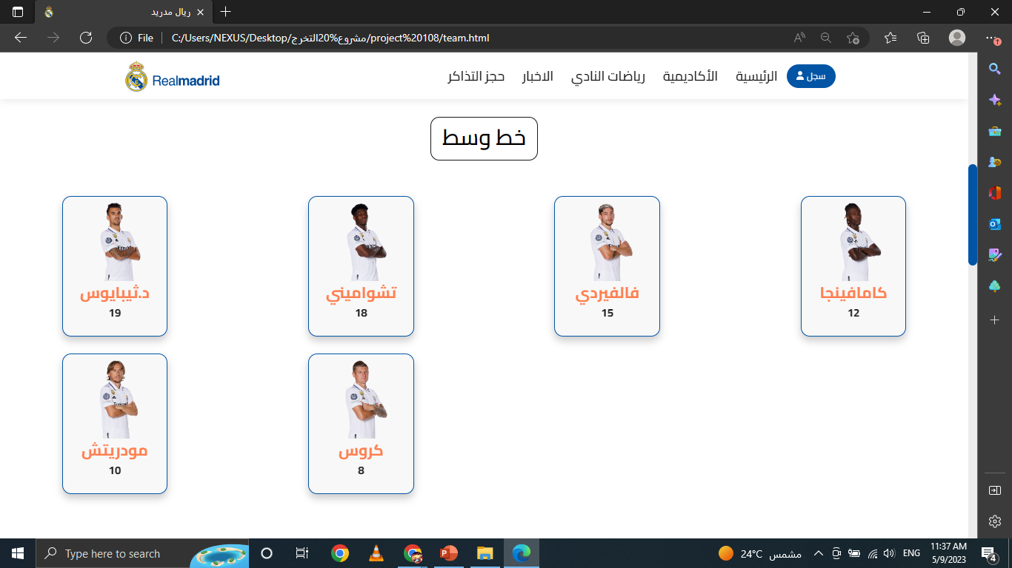

Slide 17
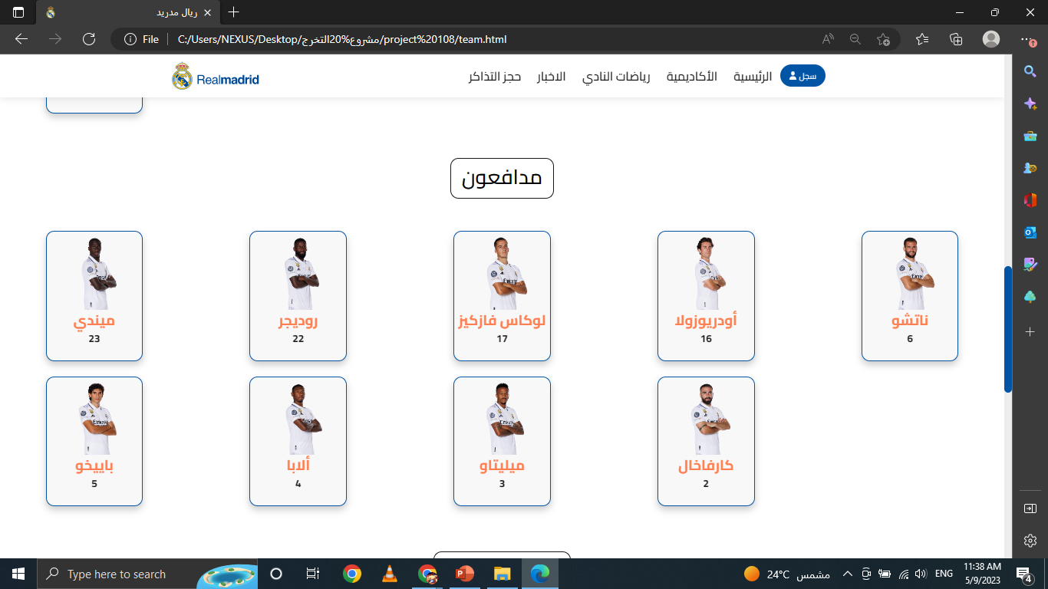

Slide 18
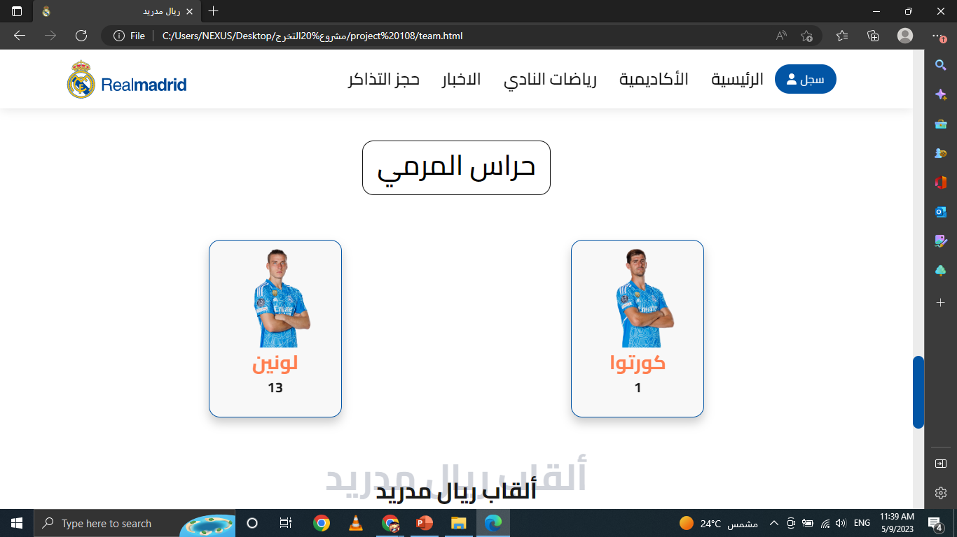

Slide 19
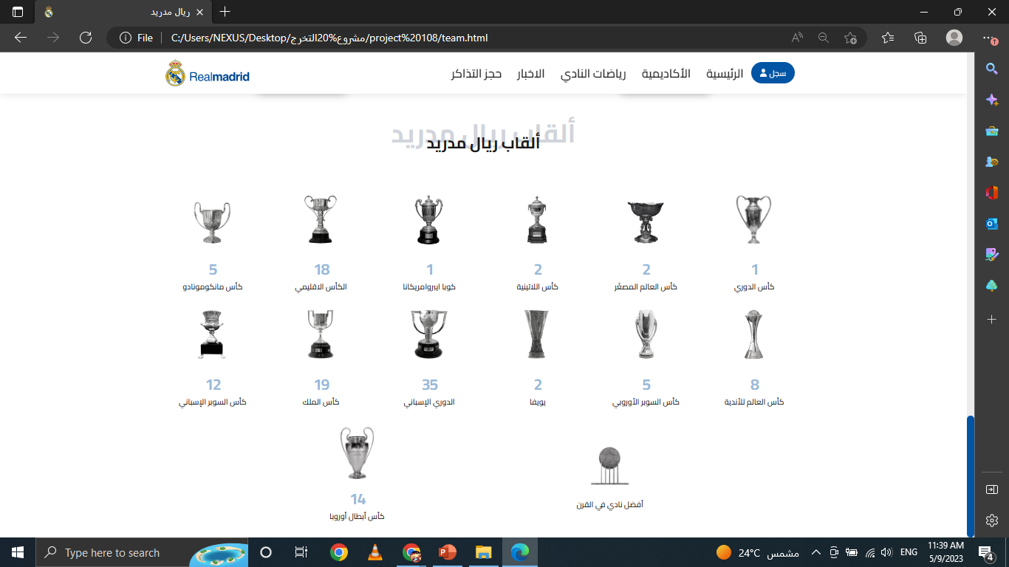

Slide 20
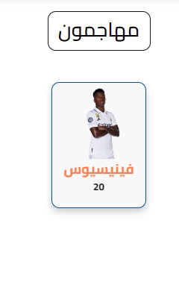

Slide 21
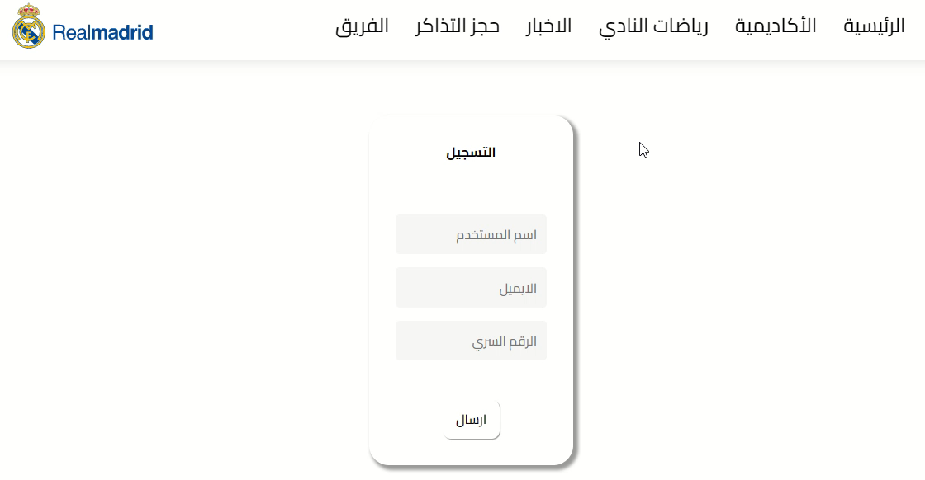

Slide 22
الخاتمة
في النهاية، يُمكن تلخيص تعريف لغات البرمجة على أنّها؛ مجموعة من التعليمات والإرشادات المحددة التي تعمل ضمن ما يُسمى الخوارزميّات لإعطاء أنواع مختلفة من المخرجات، ويتطلب إعداد هذه اللّغات شخصًا يُدعى المبرمج الذي يقوم بتنظيم جميع خصائص الحاسوب؛ كتخزين البيانات وتشغيلها بشكل صحيح بالاعتماد على نوع اللغة المستخدمة، في حين أنّ بعض اللغات الأخرى لا تحتاج لوجود مبرمج، وبالرغم من التطور الذي يشهده العالم في مجال التكنولوجيا وإنشاء الكثير من لغات البرمجة، إلا أنّ عددًا قليلاً منها يستخدم على نطاقٍ واسع.
في ختام القول، تُستخدم لغات البرمجة في العديد من المجالات؛ كأنظمة التشغيل التي تستخدم لغة C، الشركات التي تستخدم لغة COBOL في مراكز بياناتها، وأجهزة الكمبيوتر المركزية الكبيرة التي تستخدم لغة FORTRAN، وفي الفضاء ووسائل النقل التي تستخدم لغة البرمجة Ada وفي مواقع الويب نستخدم html,css,JavaScript,php,Sql,python

